Slide 1

すぐーるについて

Slide 2
登録手順をご案内します。
お手元の配付資料をご覧ください。

Slide 3


入力についての前提
「すぐーる」と学校のシステム（横浜St☆dy Navi）が連携し、保護者の方が「すぐーる」で欠席や遅刻等を選択すると、システム上で欠席や遅刻として出欠席登録がされます。
Notes:
体調不良等で急遽早退になった際には、学校で登録をしていますので、保護者の方も確認をしていただけたらと思います。確かなもののご入力をお願いします。

Slide 4
1 朝の健康観察について

Slide 5
入力について ① 【入力時間】
8時２０分までに入力をお願いします。
それ以降のご入力は電話での連絡をお願いします。

Slide 6
入力について ①【入力時間】
お子さんが登校しておらず、「すぐーる」に欠席等の入力が確認できない場合は、安全上の理由から保護者の方に電話連絡をします。タイムラグが発生するため、余裕をもって入力をしていただくようお願いします。

Slide 7
入力について②【変更について】
尚、以下の場合は保護者の方による訂正のご協力を
お願いします。
例 朝の段階で体調不良で遅刻の予定であったが
その後欠席に変更した等

Slide 8
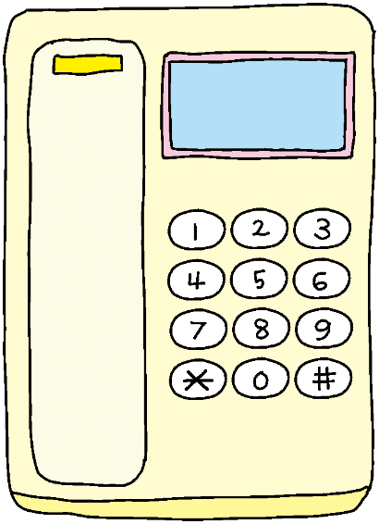

入力について③【入力内容】
担任や学校にお子さんのことで、連絡したいことがありましたら、連絡帳か電話でお願いします。
れんらくちょう

Slide 9
２ 入力方法について

Slide 10
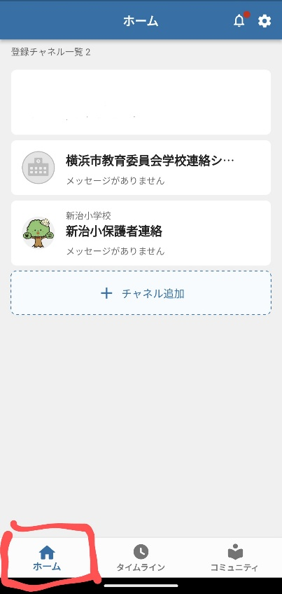
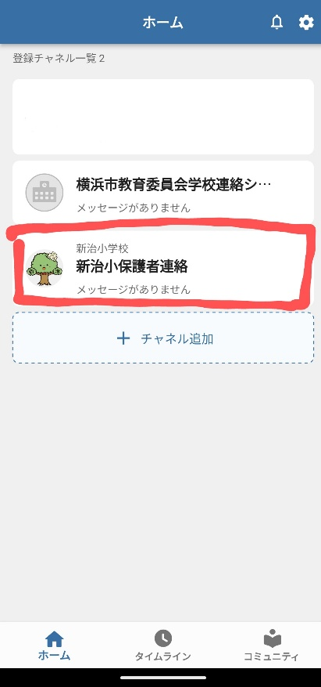
【手順１】
「新治小学校保護者連絡」
のチャネルを選択。
以下タップする。
①「チャネル」
（ホーム）
②「新治小学校
保護者連絡」

Slide 11
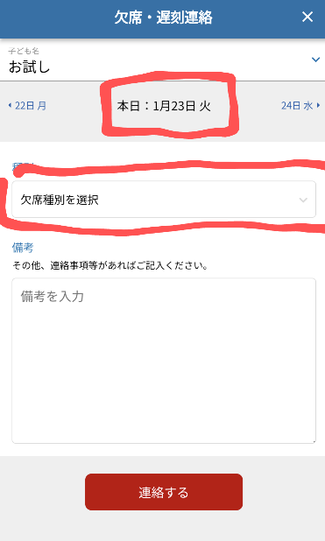
【手順２】 「欠席・遅刻連絡機能」 を選択
※子どもを２人以上登録している場合、
子どもを選択する画面が表示される
ので、選択してご入力ください。
Notes:
【手順２】 「欠席・遅刻連絡機能」を選択
※子どもを２人以上登録している場合、子どもを選択する画面が表示されるので、選択してご入力ください。

Slide 12
【手順３】 欠席する日付・欠席種別を選択
① 連続して何日間か欠席する場合
欠席する最初の日付を選択。
②「欠席種別を選択」をタップ。
「病欠」「都合欠」「遅刻」「早退」
から選択。
※通院・けが ：「病欠」
私事・忌引き：「都合欠」

Slide 13
【手順４】 内容の入力
詳細を入力し、「都合欠」「遅刻」「早退」はその理由
（忌引・私事都合）を備考欄にご入力ください。
Notes:
「病欠」「都合欠」「遅刻」「早退」の詳細を入力してください。
「都合欠」「遅刻」「早退」はその理由を備考欄に入力します。

Slide 14
【手順４】 内容の入力
※「遅刻」「早退」では、お迎えに来る
時間、学校に到着する予定時間も
入力します。
Notes:
「病欠」「都合欠」「遅刻」「早退」の詳細を入力してください。
「都合欠」「遅刻」「早退」はその理由を備考欄に入力します。

Slide 15
【手順４】 内容の入力
感染症の疑いがある場合、発症日や症状の詳細（発熱３８．５℃等）、診断名をお知らせください。
インフルエンザ等の出席停止の感染症の場合は
再登校予定日等 ご入力をお願いします。
Notes:
「病欠」「都合欠」「遅刻」「早退」の詳細を入力してください。
「都合欠」「遅刻」「早退」はその理由を備考欄に入力します。

Slide 16
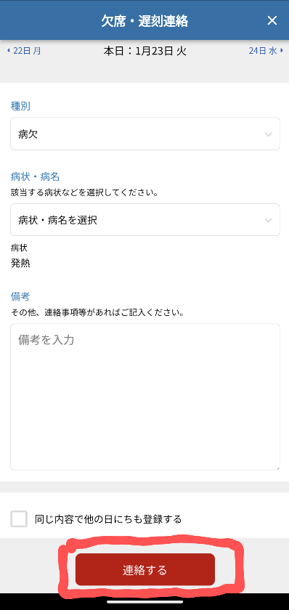
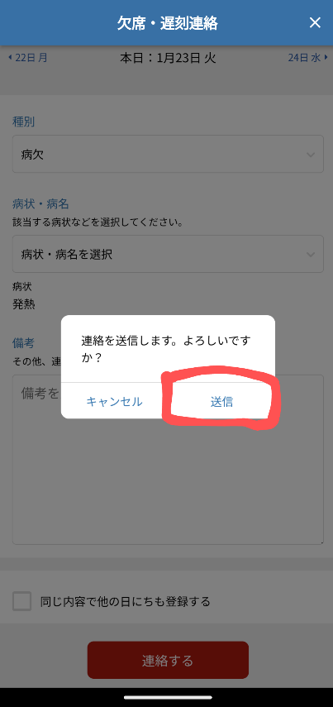
【手順５】 送信
①「連絡する」
②確認画面で
「送信」をタップ
これで連絡が完了です。

Slide 17
３ 便利な機能の紹介

Slide 18
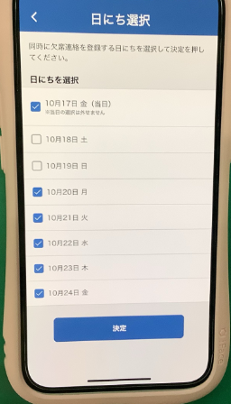
１） 連続して欠席をする場合
事前にお休みが分かっている
場合には前もってご入力できます。
Notes:
感染症や家事都合等の理由で連続して欠席する場合は、事前に複数日にまたがって入力ができます。画面下の「同じ内容で他の日にちにも連絡する」を選択していただき、該当の日をチェックして登録ができます。
尚、一週間以上先の場合はカレンダーのマークをタップすると日付を選択することができます。

Slide 19
２）入力内容を訂正したい場合
保護者の方が入力された最新のものが
「すぐーる」に反映されます。
登録後に訂正が生じた場合は入力締め切り時間（～8：20）内であれば、その都度変更ができます。
Notes:
保護者の方が入力された最新のものが「すぐーる」に反映されます。
登録後に訂正が生じた場合は入力締め切り時間（～8：20）内であれば、その都度変更ができます。

Slide 20
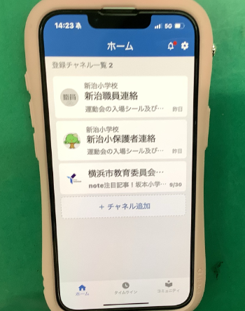
３） タイムライン機能について
タイムラインのタブが赤くなります。
「タイムライン」機能で
チラシの配信を行っています。
Notes:
「すぐーる」内の「タイムライン」機能を活用して、チラシの配信を行っています。アプリを閉じている場合は通知設定をしていても通知されません。新しいものがある場合は、「タイムライン」のタブが赤くなっているので、メッセージを開く際などにご覧ください。

Slide 21
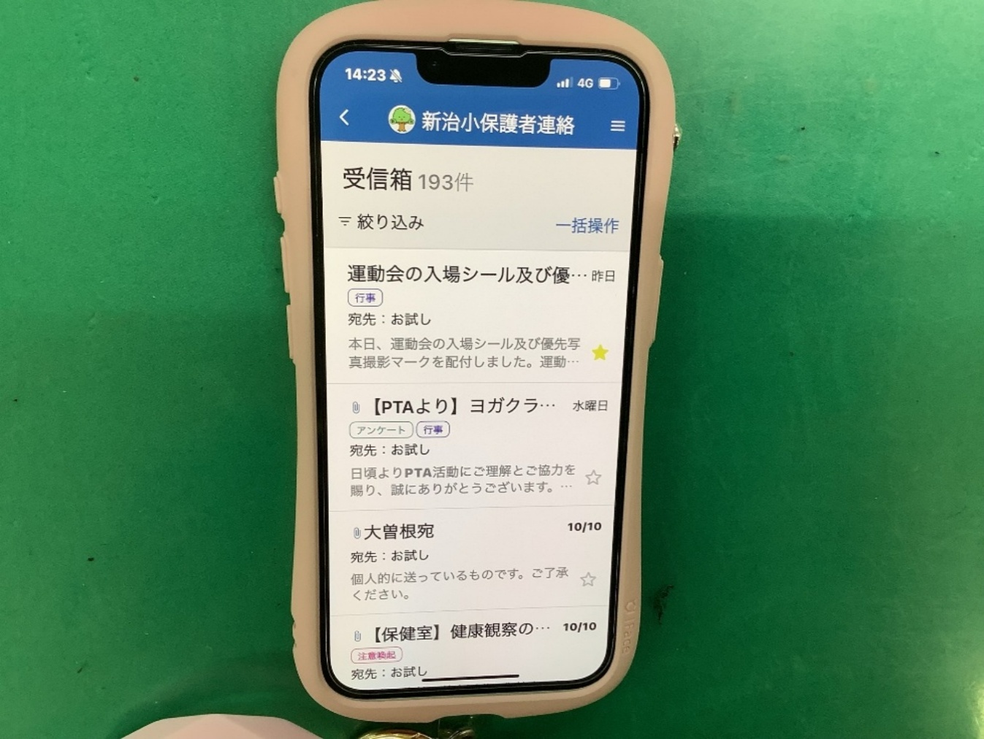
４）お気に入り登録について
受信箱の中ですぐに確認したいものには星マークをタップして
おくと便利です。
星マークをタップすると
メニューからすぐ確認できます。
Notes:
受信箱の中ですぐに確認したいものには星マークをタップして
おくと行事等の時間を確認する際に便利です。

